Slide 1



Bài 1:
LÀM QUEN VỚI
PHƯƠNG TIỆN HỌC TẬP
MÔN LỊCH SỬ VÀ ĐỊA LÝ

Slide 2

KHỞI ĐỘNG

Slide 3


Hãy kể với các bạn một vài phương tiện học tập hỗ trợ môn Lịch sử và Địa lí mà em biết.

Slide 4


Bản đồ
Biểu đồ
Bảng số liệu
Sơ đồ
Tranh ảnh
Hiện vật

Slide 5
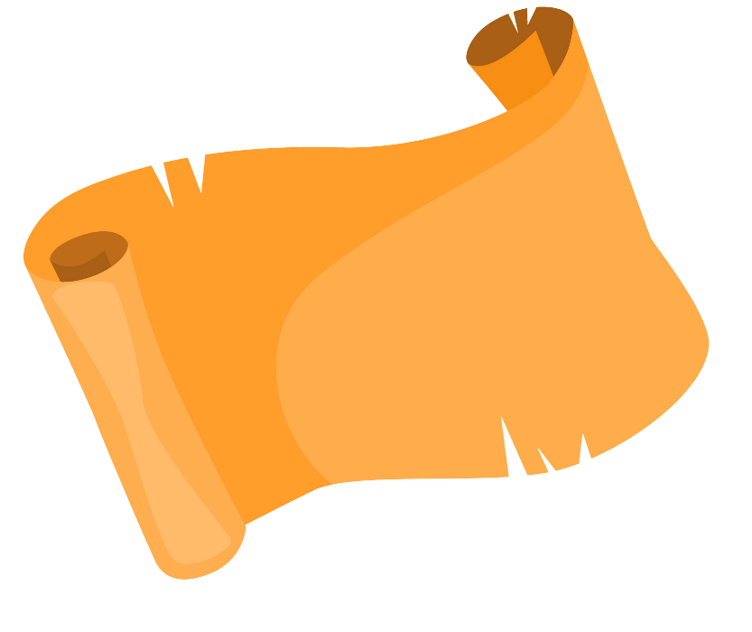



KHÁM PHÁ
KHÁM PHÁ

Slide 6

4. Hiện vật

Slide 7
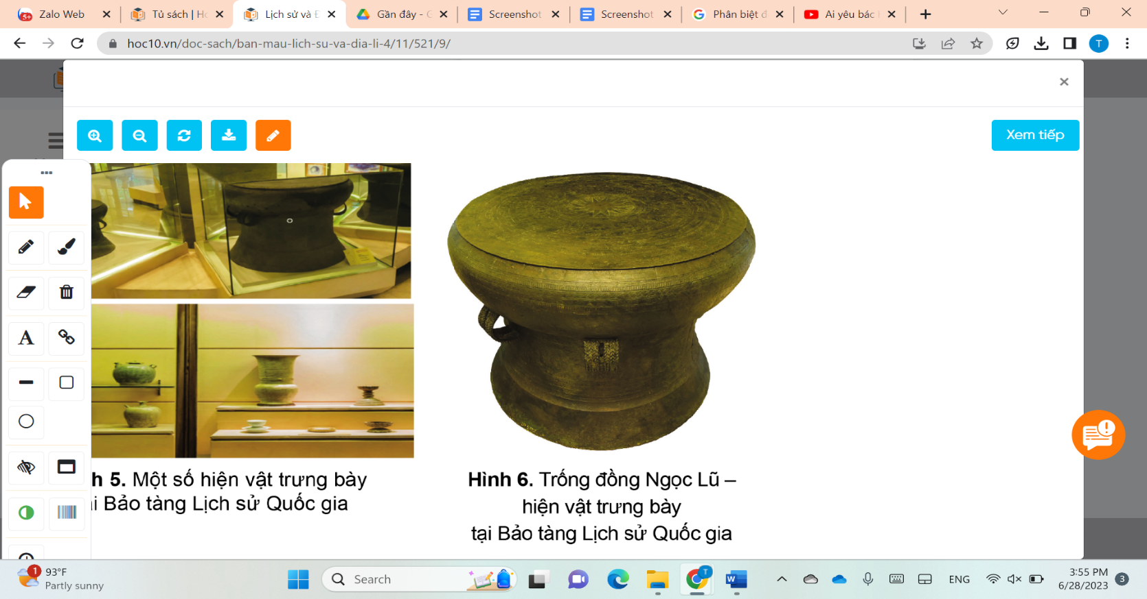
Đọc tên của hiện vật, đặt các câu hỏi để tìm hiểu hiện vật, nêu nhận xét về nhóm cư dân đã tạo ra hiện vật.

Slide 8
HĐ LUYỆN TẬP

Slide 9








Câu 1. Phương tiện nào được sử dụng để học môn lịch sử và địa lí?
Đài phát thanh
Máy tính
Ti vi
Bản đồ

Slide 10
Câu 2: Bản đồ là gì?
Danh sách các từ vựng liên quan đến địa lí
Bảng biểu hiện thông tin về các sự kiện lịch sử
Hình vẽ thu nhỏ của toàn bộ bề mặt Trái Đất hay một khu vực theo một tỉ lệ nhất định

Slide 11

Câu 3: Bước đầu tiên khi sử dụng bản đồ, lược đồ là gì?
A. Đọc tên bản đồ, lược đồ để biết được những thông tin chính và khu vực được thực hiện
B. Đọc chú giải để biết được các kí hiệu trong bản đồ, lược đồ
C. Đọc các thông tin trên bản đồ, lược đồ để trả lời cho các câu hỏi
D. Đọc các thông tin lịch sử trên bản đồ, lược đồ

Slide 12

Câu 4: Việt Nam có bao nhiêu tỉnh thành ?
63
C. 36
D. 54
B. 34

Slide 13
Câu 5: Diện tích của thành phố Hà Nội
1 359 km² B. 2359 km²
D . 4359 km²
C. 3 359 km²

Slide 14
HOẠT ĐỘNG VẬN DỤNG

Slide 15

CHÀO
TẠM BIỆT
CHÀO
TẠM BIỆT

